Slide 1
Chương 3
Lớp- kiểu dữ liệu trừu tượng
Slide <number>/81

Slide 2
Ôn tập
ADT : Khái quát hóa một tập đối tượng thành một kiểu dữ liệu.
ADT có thể là một cấu trúc hoặc một class.
Object = các thuộc tính mô tả (thành phần dữ liệu)+ các hành vi (thành phần hàm)
class: ADT cho một tập các đối tượng tương tự nhau (cùng data, cùng functions).
Instance: Một mô tả của đối tượng trong bộ nhớ của chương trình.
Slide <number>/81

Slide 3
Ôn tập
Ba khái niệm cơ bản trong OOP: Đóng gói, Thừa kế, đa hình.
Đóng gói (encapsulation) : Gói dữ liệu + hành vi (code), bên ngoài chỉ có thể truy cập một số thuộc tính hoặc hành vi của đối tượng của một lớp thông qua các công cụ giao tiếp.
Thừa kế: Một lớp có thể thừa hưởng dữ liệu và hành vi của lớp cha. Một ngôn ngữ OOP có thể hỗ trợ đơn thừa kế hoặc đa thừa kế.
Đa hình: Khả năng cho phép viết lại code của một hành vi được thừa kế để tạo ra những khác biệt trong ứng xử giữa lớp cha và lớp con cho cùng một hành vi.
Gửi thông điệp là yêu cầu một đối tượng thực thi một hành vi mà đối tượng này có.
Slide <number>/81

Slide 4
Mục tiêu bài học
Nắm vững cách xây dựng lớp và các đặc điểm.
Nắm vững các chỉ thị truy cập.
Xây dựng và cài đặt được các thành phần thừa kế từ lớp cha.
Hiện thực được lớp, lớp kế thừa bằng Java.
Hiện thực được giao tiếp, cụ thể hóa giao tiếp bằng java
Slide <number>/81

Slide 5
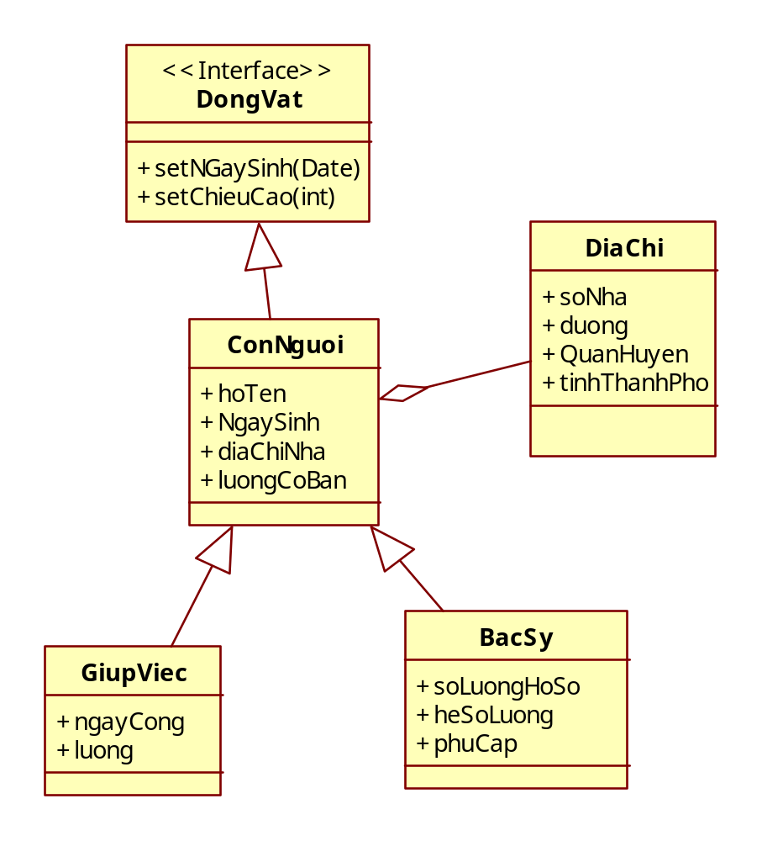
1- Mô hình hướng đối tượng với UML
Lớp: Hiện thực chung cho một tập các đối tượng có cùng đặc điểm và hành vi.
Lớp được ký hiệu là hình chữ nhật 3 ngăn:
Mỗi ngôn ngữ OOP quy định cú pháp riêng cho việc hiện thực lớp.
Slide <number>/81

Slide 6
1- Mô hình hướng đối tượng với UML
Lớp: Hiện thực chung cho một tập các đối tượng có cùng đặc điểm và hành vi. Một lớp có thể là lớp con của một lớp đã có.
Lớp được ký hiệu là hình chữ nhật 3 ngăn:
Hiện thực lớp:
  Khai báo mức cho phép sử dụng.
  Khai báo lớp cha
  Khai báo các thành phần thuộc tính.
  Hiện thực thành mã nguồn các hành vi.
Lớp và mỗi thành phần cần phải chỉ định mức độ cho phép truy cập (tính bảo mật) phạm vi truy cập - access modifier
Mỗi ngôn ngữ OOP quy định cú pháp riêng cho việc hiện thực lớp.
Slide <number>/81

Slide 7
2. Lớp và các đặc điểm
Các đối tượng có cùng đặc điểm hành vi được trừu tượng hóa thành khái niệm lớp.
Vậy lớp như là khuôn tạo nên các đối tượng.
Thuộc tính của lớp chính là các thông tin mô tả của đối tượng
Hành vi của lớp chính là các hành động mà đối tượng thực hiện nhiệm vụ của mình.
Hiện thực lớp:
  Khai báo mức cho phép sử dụng.
  Khai báo lớp cha
  Khai báo các thành phần thuộc tính.
  Hiện thực thành mã nguồn các hành vi.
Lớp có các mức độ cho phép truy cập thuộc tính và hành vi (access modifier) Mỗi ngôn ngữ OOP quy định cú pháp riêng cho việc hiện thực lớp.
Slide <number>/81

Slide 8
2. Lớp và các đặc điểm
class A
là con
Access Modifiers
class B
Các giới hạn truy cập
Cho phép truy cập tự do (public)
Chỉ cho phép trong cùng một gói truy cập (mặc định không kbáo)
Không cho bên ngoài truy cập (private).
Chỉ cho lớp con truy cập (protected).
Không cho phép lớp con hiệu chỉnh (final).
Field_1
Field_2
.......
Method_1()
Method_2()
..........
Slide <number>/81

Slide 9
Cú pháp khai báo lớp trong Java
2. Lớp và các đặc điểm
[Phạm vi] class Tên_lớp
{
[Phạm vi] Kiểu_DL1 Thuộc_tính1 [=Value];
[Phạm vi] Kiểu_DL2 Thuộc_tính [=Value];
[Phạm vi] Kiểu_DL Tên_phương_thức(Kiểu_DL Arg,…)
{
<code>
}
}
Phạm vi: public; protected; private; mặc định không khai báo, final – không cho phép hiệu chỉnh
Không có phạm vi : Mặc định cho phép các đối tượng thuộc các lớp cùng gói (package) truy cập
Slide <number>/81

Slide 10
2. Lớp và các đặc điểm
Sử dụng lớp:
  Tạo đối tượng theo cú pháp:
Tên_Lớp tên_đối_tượng=new Tên_lớp();
Dữ liệu
1000
Đối_tượng
1000
Lớp đôi_Tượng;
đối_tượng= new Lớp();
Slide <number>/81

Slide 11
Getter and Setter
(lấy ra- gán giá trị cho các thuộc tính)
public class VongTron {
private int r;
public void setR(int r)
{ this.r = r; }
protected double tinhCV( )
{ return Math.Pi*r*r;}
void inHinhTron()
{ System.out.print(“ban kinh r=”+ r+” chu vi=“+tinhCV());}
}
class VongTronDemo {
public static void main(String args[]){
VongTron v=new VongTron ();
v.setR(5);//gán thuộc tính r của v=5.
v.inHinhTron();
}}

Slide 12
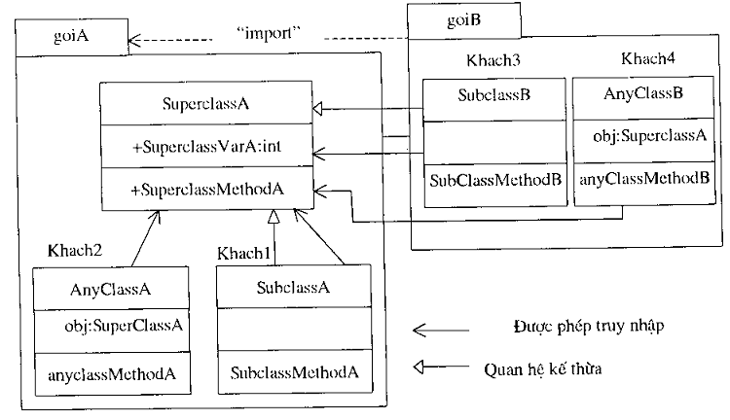
Truy cập thành phần public

Slide 13
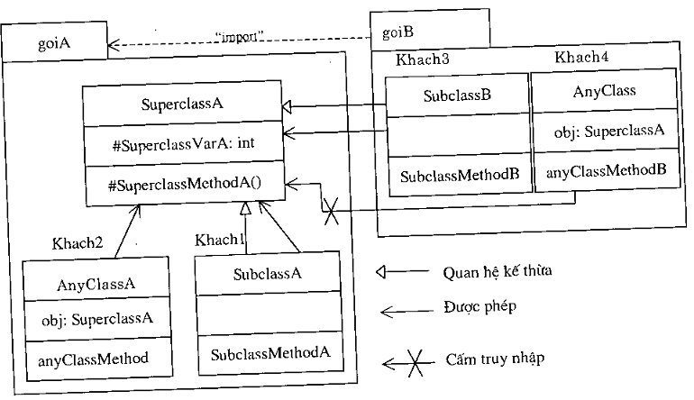
Truy cập thành phần protected

Slide 14
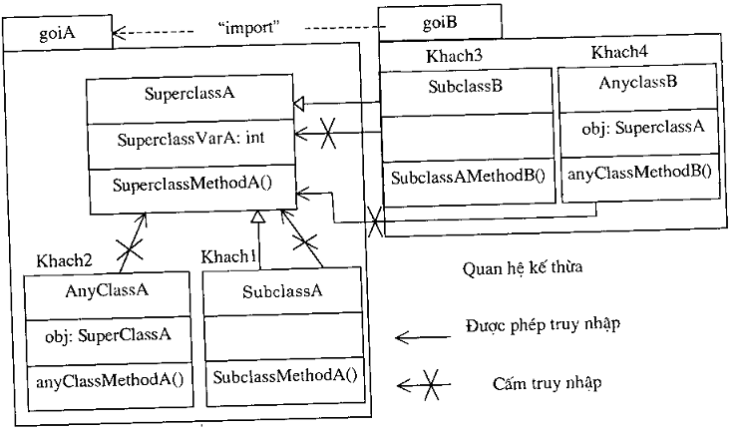
Truy cập thành phần private

Slide 15

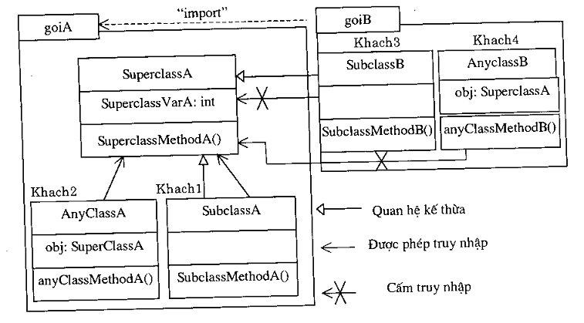
Truy cập thành phần mặc định

Slide 16
Đặc tính truy xuất
Phạm vi | private | friendly | protected | public
Cùng class | YES | YES | YES | YES
Cùng gói, khác class | NO | YES | YES | YES
Khác gói, khác lớp | NO | NO | NO | YES
lớp con trong cùng gói với lớp cha | NO | YES | YES | YES
Lớp con khác gói với lớp cha | NO | NO | YES | YES
Slide <number>/81

Slide 17
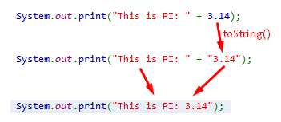
toString()
public String toString();
- Mọi lớp trong java được kế thừa từ lớp lớn nhất là Object. Trong lớp này đã có sẵn một số phương thức trong đó có toString() để chuyển dữ liệu ra dạng xâu:
- Khi ta cộng một đối tượng với một xâu. Java sẽ tự gọi hàm toString để chuyển đổi đối tượng đó sang String rồi mới cộng vào xâu đó.
- Vậy nên có thể cộng xâu với một đối tượng bất kỳ để thành một xâu mới.

Slide 18
toString()
(kết xuất giá trị đối tượng dạng xâu)
public class VongTron {
private int r;
public void setR(int r) { this.r=r; }
public double tinhCV(){ return Math.Pi*r*r;}
public String toString() {
return “ban kinh r=" + r + “, chu vi=“+ tinhCV() ; } }
public class HinhTronDemo{
public static void main(String args[]){
VongTron v=new VongTron ();
v.setDat a(7);
System.out.print(v);
}
thì kết quả là: ban kinh r=7, chu vi =69.0172

Slide 19
3- Chỉ thị this
Khi hiện thực hành vi của 1 lớp. Truy xuất một thành phần bằng chính tên của thành phần này hoặc this.tênThànhPhần.
Khi tham số trùng với tên thuộc tính thì nhờ từ khóa this chúng ta phân biệt rõ thuộc tính với tham số.
public class VongTron {
int r;
public void setR(int r)
{ this.r=r; }
public String toString() {
return " r=" + r;
} }
Slide <number>/81

Slide 20
Minh họa sử dụng lớp
Viết ứng dụng nhập chiều dài, chiều rộng hình chữ nhật. Tính và in ra diện tích hình chữ nhật (rectangle).
Ứng dụng có một đối tượng – hình chữ nhật
  Nó là cái gì –
  Nó có thể làm được điều gì? –
  Để làm việc đó cần những dữ liệu gì? –
Tạo ra 2 lớp
  Lớp định nghĩa hình chữ nhật với 2 thuộc tính và 3 phương thức : nhập, xuất, tính diện tích
  Lớp chứa phương thức main để thực thi chương trình.
Là hình chữ nhật
Tính diện tích, nhập, xuất dữ liệu
Chiều dài, chiều rộng

Slide 21
4- Nạp chồng hành vi và che dấu biến
Overloading: Kỹ thuật cho phép xây dựng các hành vi trùng tên nhưng khác chữ ký (signature) trong cùng một lớp.
Chữ ký bao gồm:
  Số lượng tham số.
  Thứ tự các kiểu của các tham số
  Giữ nguyên kết quả trả về.
Slide <number>/81

Slide 22
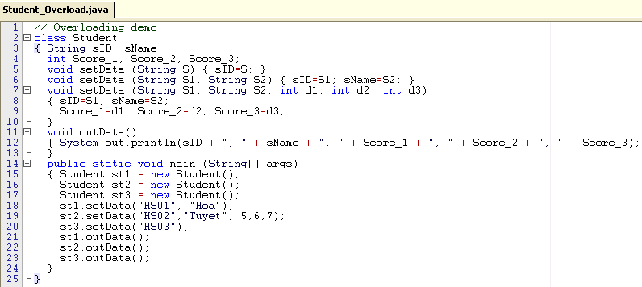
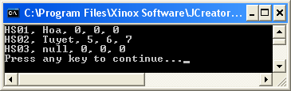
Thí dụ
3 hành vi cùng
có tên là
setData
Slide <number>/81

Slide 23
5- Hành vi khởi tạo (constructor)
Hành vi được thực thi ngay vào lúc khởi tạo đối tượng không có kiểu trả về, tên trùng tên lớp
Một lớp có thể có 0/1/n contructor.
Cú pháp constructor
[Modifier] ClassName ( Parameters)
{ <code> }
Chú ý:
Constructor không có kiểu trả trị.
Slide <number>/81

Slide 24
constructor....
Constructor không tham số còn được gọi là constructor chuẩn.
Ngôn ngữ có sẵn 1 constructor chuẩn làm công việc xóa trống vùng nhớ chứa dữ liệu của đối tượng ➔ Trị 0/null.
Khi một lớp đã có hàm tạo thì hàm tạo mặc định của ngôn ngữ không còn được áp dụng nữa.
Tập các hàm tạo hình thành các cách định nghĩa đối tượng.
Định nghĩa một đối tượng không theo một mẫu hàm tạo sẽ gây lỗi.
Slide <number>/81

Slide 25
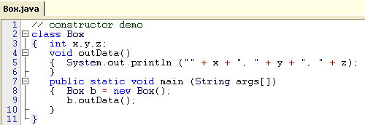

Thí dụ: constructor của ngôn ngữ (gõ 3 phím)
z
0
y
0
1000
1000
x
0
Nếu là constructor tự tạo thì việc
khởi tạo trị ban đầu được ấn định
bởi code trong constructor.
b
b
Slide <number>/81

Slide 26
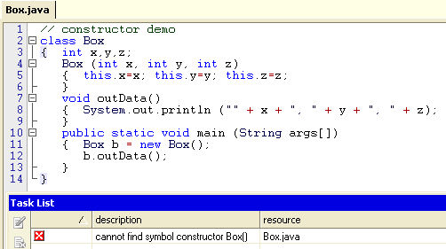
Thí dụ: constructor là mẫu khởi tạo đối tượng
Nếu một lớp có constructor thì constructor mặc định của ngôn ngữ
không được sử dụng nữa.
Slide <number>/81

Slide 27
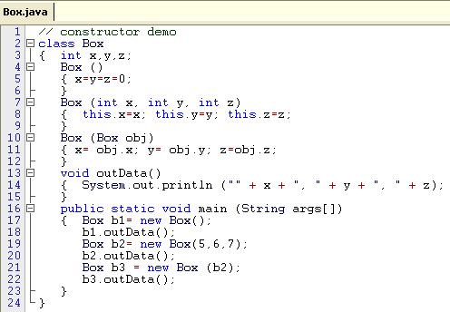
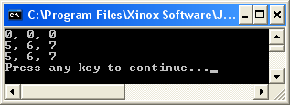
Thí dụ: lớp có nhiều constructor
Viết lại default constructor
constructor tự tạo
Copy constructor
Slide <number>/81

Slide 28
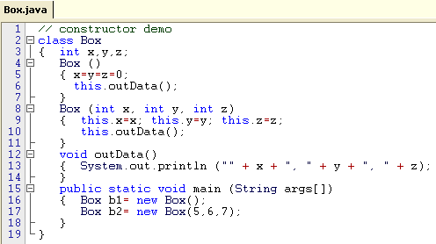
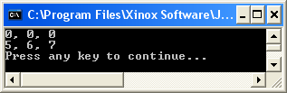
Thí dụ: gọi hành vi trong constructor
Slide <number>/81

Slide 29
7- Hành vi hủy (destructor)
Đối tượng sống kể từ khi ta khởi tạo đối tượng (bằng toán tử new) cho đến hết khối chứa nó.
Khi ra khỏi khối chứa đối tượng, ta nói đối tượng đã chết.
{ .....
.......
ClassName obj = new ClassName();
......
.....
.....
}
Góc nhìn thời gian:
Thời gian sống của
đối tượng
Góc nhìn nội dung
văn bản chương trình:
Tầm vực (scope)
của đối tượng
Một số ngôn ngữ OOP ( C++, C#) cho phép ta viết code sẽ được thực
thi vào lúc đối tượng chết nhằm trả tài nguyên đã cấp phát động.
Java chỉ dùng cách cấp phát đối tượng động, có trình gom rác riêng
và không hỗ trợ hành vi hủy.
Slide <number>/81

Slide 30
8- Thành phần static
Đôi khi ta muốn một dữ liệu, một đoạn code, một hành vi là toàn cục để trong một lớp ➔ Dùng chỉ thị static.
Dữ liệu static là DỮ LIỆU TOÀN CỤC.
Hành vi static là HÀNH VI TOÀN CỤC
Truy xuất dữ liệu phương thức này thông qua tên lớp hoặc một đối tượng thuộc lớp có thành phần static.
(1) ClassName.StaticMember
(2) ClassName obj= new ClassName();
obj. StaticMember
Slide <number>/81

Slide 31
Biến static: Thí dụ
class NhanVien{
static int soNV=0;
static long luongCoBan=100;// gan tuong minh = 100
String tenNV; float heSoLuong;
public NhanVien() {heSoLuong=0f;tenNV=""; soNV++; }
public NhanVien(String ten,float heSoLuong)
{ tenNV=ten; this.heSoLuong = heSoLuong; soNV++; }
public String toString() {return ten="+tenNV+Luong="+heSoLuong*luongCoBan;}
public static void main (String[] args) {
NhanVien nv1=new NhanVien();
System.out.println("bien tinh so luong nv=" +NhanVien.soNV);//in 1
System.out.println("bien tinh luong co ban="+luongCoBan);
System.out.println("Thongtin nv1:"+nv1);
NhanVien nv2=new NhanVien("lan",2300);
System.out.println("bien tinh so luong nv=" +NhanVien.soNV);//in 2
System.out.println("bien tinh luong co ban="+nv2.luongCoBan);
System.out.println("Thongtin nv2="+nv2);
} }
Truy xuất static data bằng tên lớp
Slide <number>/81
Truy xuất static data bằng tên đối tượng thuộc lớp

Slide 32
Hành vi static- Thí dụ
class NhanVien{
static int soNV=0
String tenNV;
float heSoLuong;
NhanVien(String t, float heSo){ ten=t; heSoLuong=heSo;soNV++;}
public static void inTieuDe()
{ System.out.printf(“%15s%10s%n”,” Tên Nv”,” Hệ số lương”);}
public void xuat()
{ System.out.printf(“%15s%10s%n”, tenNV,heSoLuong);}
public static void main (String[] args) {
NhanVien nv1=new NhanVien(“Thanh ",200);
NhanVien nv2=new NhanVien(“Lan",300);
System.out.println(“ Số nhân viên =“+NhanVien.soNV);
NhanVien.inTieuDe();
nv1.xuat();
nv2.xuat();
}
Gọi hàm tĩnh, biến tĩnh qua tên lớp
Kết quả:
Số nhân viên =2
Tên Nv Hệ số lương
Thanh 200
Lan 300
Slide <number>/81

Slide 33
9- Phương pháp giải bài toán với Java
Bài toán đơn giản
Bài toán phức tạp
Slide <number>/81

Slide 34
9.1- Bài toán đơn giản
class BaiToan
{ public static void main(String args[])
{
< biến>
<code xử lý>
}
}
Mô tả
của
bài toán
Danh từ
đơn giản
Động từ
Slide <number>/81

Slide 35
Bài toán đơn giản -Thí dụ
Viết chương trình xuất 100 số Fibonacci đầu tiên. Dãy Fibonacci : 1,1,2,3,5,8,… 2 số đầu là 1, các số sau bằng tổng 2 số trước nó
class BaiToan
{ public static void main (String args[])
{ int t1=1, t2=1, t3=1;
for (int i=1; i<=100; i++)
{ if (i>2)
{ t3= t1+t2;
t1=t2;
t2=t3;
}
System.out.println(t3 + “, ”);
}
}
}
Slide <number>/81

Slide 36
9.2- Bài toán không quá phức tạp
Bài toán không
qúa phức tạp
class BaiToan
{
}
// Properties
Kiểu TênField [=TrịKhởiTạo];
Danh từ
phức tạp
(cấu trúc)
// Mỗi động từ là 1 hành vi
Type HànhVi (...)
{
}
Mô tả
của
bài toán
tác động
public static void main (String args[])
{ BaiToan obj= new BaiToan(...);
obj.HànhVi_1();
obj.HànhVi_2();
.......
}
Động từ
Thứ tự của
các động từ
Slide <number>/81

Slide 37
Thí dụ
class NhânViên
{ String Tên; long Lương;
NhânViên( String t, long l)
{ Tên=t; Lương=l;}
void Xuất()
{ System.out.println( Tên + “, “ + Lương);
}
public static void main (String args[])
{ NhânViên nv1= new NhânViên(“Hoa”, 100);
NhânViên nv2= new NhânViên(“Linh”, 120);
NhânViên nv3= new NhânViên(“Lan”, 150);
nv1.Xuất();
nv2.Xuất();
nv3.Xuất();
}
}
Viết chương trình
in ra
3 nhân viên (tên,lương)
Slide <number>/81

Slide 38
Bài toán phức tạp
Bài toán phức tạp. Xem các
thí dụ ở các chương sau
class KháiNiệm1
{ <data>
<method>
}
class KháiNiệm2
{ <data>
<method>
}
các
khái niệm
(nhóm danh
từ mô tả)
class BaiToan
{ KháiNiệm1 obj1 = new KháiNiệm1();
KháiNiệm2 obj2 = new KháiNiệm2();
<hành vi chung ở mức cả bài toán>
public static void main (String args[])
{ BaiToan obj= new BaiToan(...);
obj.HànhViChung1();
obj.HànhViChung2();
.......
}
}
Mô tả
của
bài toán
tác động
Động từ
Thứ tự của các động
từ mức cả bài toán
Slide <number>/81

Slide 39
Bài tập áp dụng
Thông tin Nhân viên trong công ty được quản lý thông qua: họ đệm, tên nhân viên, ngày sinh, ngày vào làm.
Thông tin về ngày tháng được mô tả thông qua ngày, tháng, năm.
Hãy mô tả sơ đồ và cài đặt lớp thực hiện yêu cầu nhập vào 1 danh sách nhân viên, in danh sách sau khi nhập.
Slide <number>/81

Slide 40
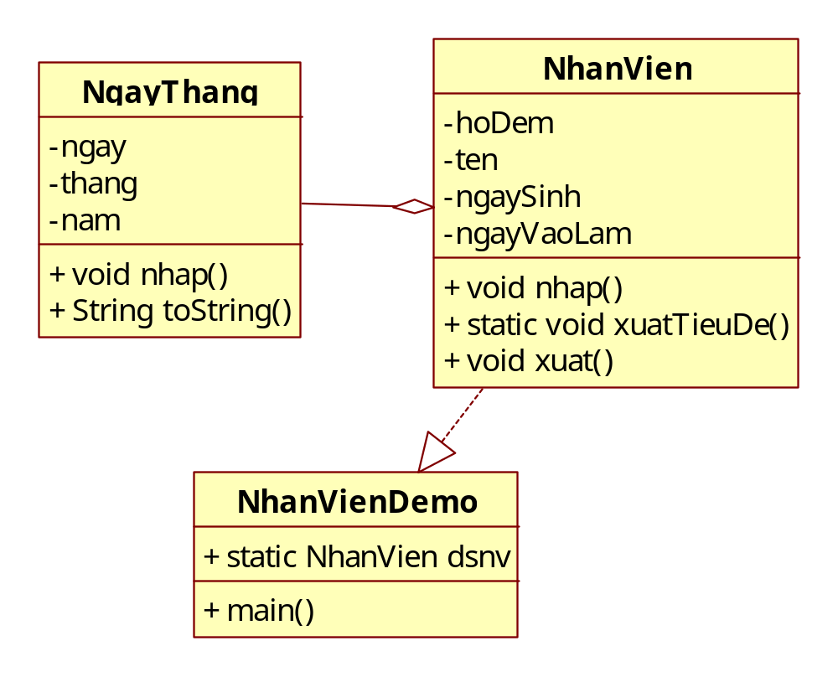
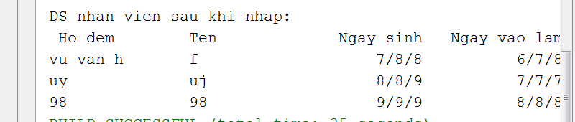
Slide <number>/81

Slide 41
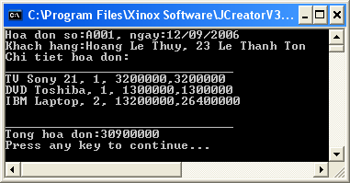
Lớp có dữ liệu là một đối tượng của lớp ngoài
Chương trình
xuất hóa đơn
Slide <number>/33

Slide 42
Lớp có dữ liệu là một đối tượng của lớp ngoài
Chương trình
xuất hóa đơn
KháchHàng
HóaĐơn
HàngHóa
HoaDonDemo
Slide <number>/33

Slide 43
Ví dụ minh họa
KhachHang: ten, dia chi, nhap(), toString()
Hàng: tên, số lượng, đơn giá, nhap(), toString()
HoaDon: soHD, ngay,so mat hang
  khachHang:KhachHang
  dsHang[]: Hang
  Nhap(), inHĐ()
Slide <number>/33

Slide 44
Lớp có dữ liệu là một đối tượng của lớp ngoài
class Khach
{ String ten,diaChi;
public void nhap(){//nhao ten, dia chi}
String toString(){…}
}
class Hang
{ String ten;int soLuong; float donGia;
public void nhap(){ nhap ten, so luong, don gia}
String toString(){…}
}
class HoaDon
{ String soHD, ngayLap;
KhachHang khach=new KhachHang();
Hang dsHang[];
int n;// so mat hang
void nhap() { }
void xuat(){ }
}
Class HoaDonDemo
{
HoaDon hd; hd.nhap(); hd.xuat() ;}
Slide <number>/33

Slide 45
Tóm tắt
class = Members
Member = Datum/method
access modifier: public, private, protected
Không có access modifier được hiểu là “friendly”
Từ khóa this: Chỉ thị....................................
constructor là ..........................................
super: Từ khóa truy cập lớp cha và nếu có thì phải xuất hiện ở dòng đầu tiên của constructor trong lớp con.
Slide <number>/81

Slide 46
Tóm tắt
chỉ thị static dùng để chỉ thị .....................
...............................................................
Truy xuất thành phần static của một lớp bằng cách
(1): ........................................................
(2):.........................................................
Ta có thể truy xuất đoạn code static mà không là hành vi của 1 lớp không?
Slide <number>/81

Slide 47
Tóm tắt
Tập các constructor của 1 lớp tạo ra .................................................................
Java có hỗ trợ destructor?
Dữ liệu final là ......................................
Hành vi final là hành vi .............................
Lớp final là lớp ...................................
Slide <number>/81

Slide 48
Bài tập:
Dữ liệu của các bài toán được đưa vào bài toán
thông qua constructor
Bài 1:Viết chương trình xuất ra danh sách nhân viên gồm 10 người theo dạng:
Mã Tên Ngày vào làm lương
NV001 Hoa 2004-07-21 10000
..........................................................
(các thông tin về người khác sinh viên tự ấn định)
Slide <number>/81

Slide 49
public class NhanVien {
private String ma,ten,ngaySinh;
private double luong;
public void nhap()
{ Scanner s=new Scanner(System.in);
System.out.println("nhap ma, ten, ngay sinh");
ma=s.nextLine(); ten=s.nextLine();
ngaySinh=s.nextLine();
System.out.println("nhap luong="); luong=s.nextDouble();
}
public String toString() {
return "ma=" + ma + "\t ten=" + ten + "\t ngaySinh=" + ngaySinh + "\tluong=" + luong;
}
Slide <number>/81

Slide 50
public static void main(String[] args) {
int n;//số nhân viên
NhanVien dsNV[]; //khai báo mảng nhân viên
Scanner s=new Scanner(System.in);
System.out.print("nhap so luong nhan vien n=");
n=s.nextInt();
dsNV=new NhanVien[n];// xin cấp phát mảng
System.out.println("nhap danh sách nhan vien");
for(int i=0;i<n;i++)
{ dsNV[i]=new NhanVien(); // xin cấp phát đối tượng dsNV[i].nhap();
}
System.out.println("Danh sách sau khi nhap la");
for(int i=0;i<n;i++) System.out.println(dsNV[i]);
}
Slide <number>/81

Slide 51
Bài tập
Bài tập 2:Tương tự bài 1 nhưng thay vì mô tả lương bằng 1 con số, mô tả lương thông qua hệ số lương nhân với lương cơ bản là một dữ liệu static (xem lại thí dụ).
Slide <number>/81

Slide 52
Bài tập
(1) Viết chương trình tính tổng các số từ chuỗi tham số nhập của chương trình.
(2) Viết chương trình xuất các tham số của chương trình theo thứ tự tăng dần.
Slide <number>/81

Slide 53
3.12- Một số lớp cơ bản của Java.
Lớp Object
Lớp String
Các lớp gói (wrapper)
Lớp Math
Slide <number>/81

Slide 54
3.12.1- Lớp Object
Là lớp cha của mọi lớp trong java ( trực tiếp/gián tiếp)
Được để trong gói java.lang (java.lang.Object)
Định nghĩa các trạng thái cơ bản và các phương thức cơ bản của mọi lớp phải có như: So sánh nó với 1 đối tượng khác (equals), chuyển đổi mô tả thành chuỗi (toString), đợi (wait) điều kiện, nhận biết (notify) các đối tượng khác khi biến điều kiện có thay đổi, lấy Class (getClass)
Hành vi hashCode() cho biết địa chỉ của dữ liệu của đối tượng.
Slide <number>/81

Slide 55
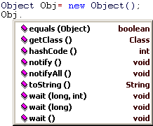
Lớp Object (tt)
Slide <number>/81

Slide 56
3.12.2- Lớp String - chuỗi ký tự
Định nghĩa 1 String:
String Str1=“Hello”;
String Str2= new String(“Hi”);
Nối String
String Str3= Str1 + Str2; // Str3=“HelloHi”
String Str4 = Str3 + 1; // Str4= “HelloHi1”
String pool ( hồ/ bảng chứa chuỗi)
Khi nhiều biến String cùng mang 1 nội dung, chúng cùng chỉ đến 1 phần tử trong String pool
Thí dụ:
String Str1 = “Hello”;
String Str5= “Hello”;
I love you
Hello
Forget me not
Str1
Str5
Slide <number>/81

Slide 57
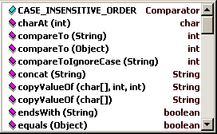
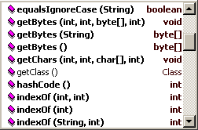
Lớp String (tt)- Methods
Slide <number>/81

Slide 58
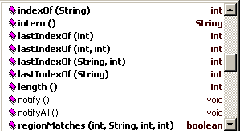
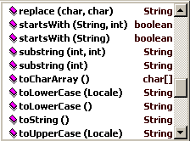
Lớp String (tt)- Methods
Slide <number>/81

Slide 59
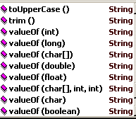
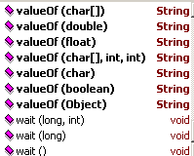
Lớp String (tt)- Methods
Slide <number>/81

Slide 60
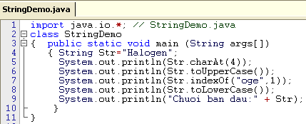
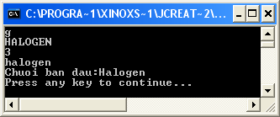
Thí dụ về lớp String
Các hành vi của lớp String trả về chuỗi
kết qủa thì sẽ trả về chuỗi mới còn chuỗi
gốc không đổi.
Nếu muốn làm thay đổi chuỗi gốc thì
dùng lớp StringBuffer cũng thuộc gói
java.lang. Các hành vi cũng tương tự
như lớp String.
Slide <number>/81

Slide 61
3.12.3-Các lớp gói (wrappers)
Dữ liệu thuộc kiểu cơ bản như int, long, char,... chỉ là dữ liệu không có hành vi kết hợp.
Wrapper , trong gói java.lang, là lớp bao lấy các kiểu dữ liệu cơ bản nhằm tạo ra tính OOP cho các kiểu cơ bản.
Các hành vi của lớp Wrapper đa số là các hành vi static hiện thực các thao tác lên dữ liệu thuộc kiểu tương ứng.
Biến thuộc lớp Wrapper chứa địa chỉ của dữ liệu.
1100
32
1000
15
Integer obj2
1100
Integer obj1
1000
int x
5
int x=5;
Integer obj1= new Integer(15);
Integer obj2= new Integer(“32”);
Slide <number>/81

Slide 62
Wrapper classes
Data type | Wrapper class
boolean | Boolean
byte | Byte
char | Character
double | Double
float | Float
int | Integer
long | Long
short | Short
Đọc Documentation để biết về các hành vi của các wrapper class
Slide <number>/81

Slide 63
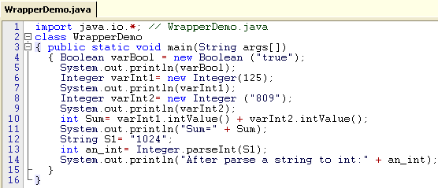
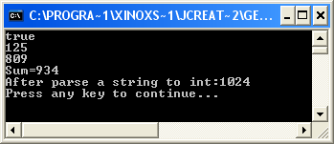
Wrapper-Thí dụ
Slide <number>/81

Slide 64
3.12.4- Lớp Math
Trong gói java.lang
Chứa các hàm xử lý toán học.
Là lớp final.
Slide <number>/81

Slide 65
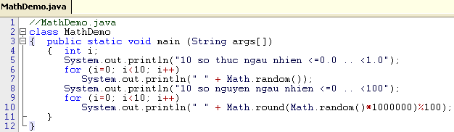
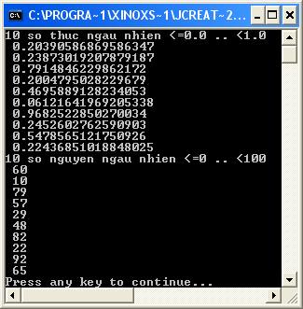
Thí dụ:
Hàm random
trả trị
[ 0.0, 1.0 [
Slide <number>/81

